Slide 1
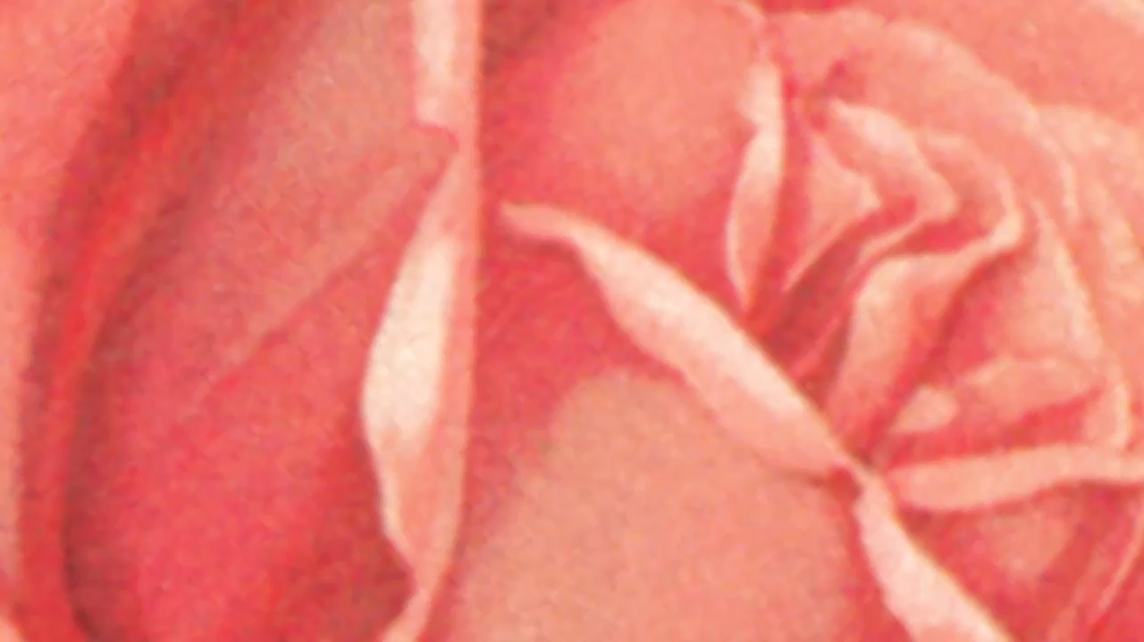


1

Slide 2

a

Slide 3
Mis Quince Años

